Slide 1



Slide 2


Edslide 企業版特色
貼合企業組織管理方式搭建的一套學習管理系統
多人共創的開發模式
翻轉瀑布式培訓方式，讓企業的成功經驗得以共享
讓每個企業擁用自己專屬的學習入口，融合為企業的一部分
讓企業以最低的成本，最快的速度搭建自己的企業大學

Slide 3





Edslide 企業版人員的組成
超級管理員
管理員
培訓講師
學員
企业的最高管理帐号
由超級管理員增設的協同帐号
編輯授課的講師帳號
學習者帳號

Slide 4

超級管理員的工作流程
1.完善公司的對外識別：添加Logo，登入頁封面等
2.完善自己的個人資料，不要忘了，自己也可能是個講師，當然也可以是單純的管理者
3.找分身（管理員）幫助你共同管理企業大學的大小事
4.決定開發哪些課程並開設好專案小組或負責的部們
5.加入講師開發課程並把他們加入對應的小組,在小組中可以增設本組的小組長（可編輯的權限）
6.加入學員
7.把開發好的課程，授權給指定的老師，有時候編教材的人不一定是上課的人哦
8.如果你認為課程很不錯的話，也可以將課程上架，讓學員自主選課，當然價格你是可以自己決
定的。
9.在平台上開設的所有班級及學員記錄，超級管理員都可以自由查看哦。
管理員的工作流程
1.上面所有的事，管理員都能做，唯一不能的是：決定誰當管理員。

Slide 5

培訓講師的工作流程
1.完善自己的個人資料
2.在我的工作專區中創建個人開發的教材
3.做好的教材，請提交到指定的小組中，小組長會審核你的教材，一但通過時，就會呈現已審定
的狀態，當然也可能被撤回或被修改，這都對應了你下一步的工作。
4.當然你也可能被指定為小組長授予你可編輯的權限，那麼你就可以在小組中，修改審定撤回其
他講師的教材。若是你認為有非常棒的教材，你可以共享為模板，讓大家依樣畫葫蘆，加快速
度。
5.一但被審定的教材，代表這是公司認同，沒有錯誤的內部教材了，就不能再進行修改了，接下
來就等待被組合成一套完整的課程了。
6.管理員可能把你加入到發布課程的工作中，因此授予你可編輯的權利，在此你可以進行教材的
組合或發佈。
7.公司發佈的課程，會把適合你授課的課程授權給你，這時你就可以進行開班授課啦。
8.開設班級時，你能夠選取或邀請已經被管理員核定的學員名單，把他們加入到你的班級中
9.有時你會跟另一個老師合作帶一個班，或有的學員的直屬主管想查看學員成績，你都可以
將他們加入協同管理。
10.將授權你的課程以任務的形式發送到你負責的班級學員或直接選擇班級互動授課，這些記錄都
會保存在班級的任務情況中。

Slide 6

學員的流程
1.公司會安排你需要學習的課程並將你加入到班級中
2.你也可能會加入多個班級學習多個課程
3.講師會把任務指派給你，在指定的時間內你需要完成，才能得到學習的記錄
4.公司有開放選課時（上架課程），你可依公司規定選擇必修或選修課程。
5.所有的學習歷程都會被記錄，包含：完成率，答對率，問卷調查等。
6.在一段學習經歷後，我們會統整你在各班的成績匯整為一個在企業中完整的個人檔案。

Slide 7







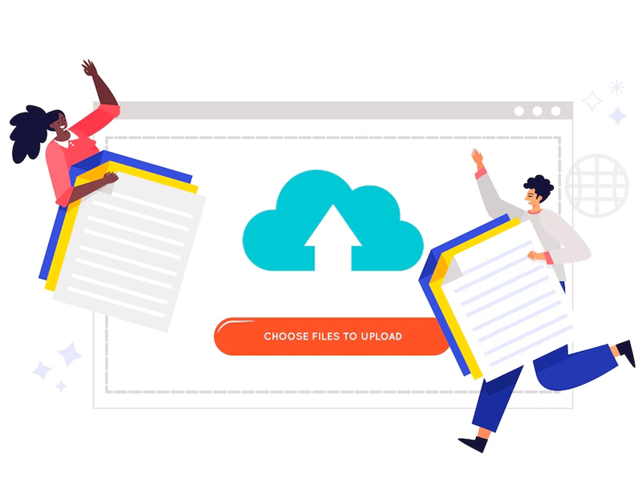




Edslide 企業版核心功能
6
資源：
音，圖，影音（共享）
備課：
我的
小組（可協同）
發佈（可協同）
授課：
授權課
班級：
我的（可協同）
學習：
任務
必修
選修
店鋪：
上架
報名

